Slide 1
Русско-белорусский ритмический трансфер: переводы четырехстопных ямбов
Татьяна Земскова

Slide 2
Белорусский и русский Я4:
XVIII век переходный Пушкин начало ХХ века
русский
1820
1 треть ХХ века
послевоенный период
белорусский

Slide 3
История перевода на белорусский
«Энеіда навыварат» В. Ровинского, 1820 – переложение,
XIX и ХХ век – переложения, а не переводы,
Я. Колас – новый уровень перевода,
С 1918 к 1927 количество издаваемых в год переводных книг выросло практически в 6 раз (газета «Наша Нива»),
1936 – создание республиканских комитетов по подготовке к празднованию 100 лет со дня смерти А. С. Пушкина, привлечены лучшие авторы,
Влияние на ритмическую стабильность и регистр размера,
Ритмика авторов, занимающихся переводами, отличается от ритмики тех, кто не занимается (?)
Освоение современной литературы: «Антология русской советской поэзии» (1936 год), перевод «Кому на Руси жить хорошо» Некрасова (1940) и избранные стихотворения В. Маяковского (1940)

Slide 4
История перевода с белорусского
Первые переводы – 10-е годы,
10-е – 20-е – много автопереводов, например – Богданович,
1919 – создание «Всемирной литературы», 1920 – первый переводной сборник Я. Купалы (А. Коринфский), активное содействие М. Горького,
к концу 1930-х появились переведенные стихи Коласа, Богдановича, Кулешова, Танка и др,
С 1941 по 1943 было опубликовано в общей сложности около 40 книг белорусских поэтов, в том числе Я. Купалы, Я Колоса, П. Панченко, П. Бровко и др,
Особенность переводчиков: переводчики на белорусский – известнейшие белорусские авторы, переводчики на русский – никому не известные люди,

Slide 5
В. П. Рагойша: «Колас сцвердзіў неаспрэчнае значэнне перакладаў беларускіх твораў на іншыя мовы, і асабліва — на мову вялікага рускага народа. Руская мова даносіць слова нашых пісьменнікаў да шырокага ўсесаюзнага чытача, яна нярэдка з'яўляецца адзіным пасрэднікам для замежных перакладчыкаў беларускай літаратуры. Таму надзвычай важна, каб па-руску загучалі лепшыя творы, каб яны былі перакладзены належным чынам»

Slide 6
Н. В. Яковенко: «Такім чынам, у беларускім бікультурным грамадстве мастацкі пераклад на беларускую мову разлічаны ў першую чаргу на «эрудыраванага чытача», які ведае арыгінал у подлінніку ці ў перакладзе на рускую мову, здольны супастаўляць тэксты і сачыць за стратэгіяй перакладчыка на аснове арыгінала, г. зн. на чытача, для якога пераклад з’яўляецца метатэкстам. Пераклад з беларускай на любую іншую, у тым ліку і блізкароднасную мову, разлічаны перш за ўсё на «неэрудыраванага чытача» [8, с. 196], які, няведаючы беларускай мовы, вымушаны мець справу толькі з перакладам на сваю нацыянальную мову»

Slide 7
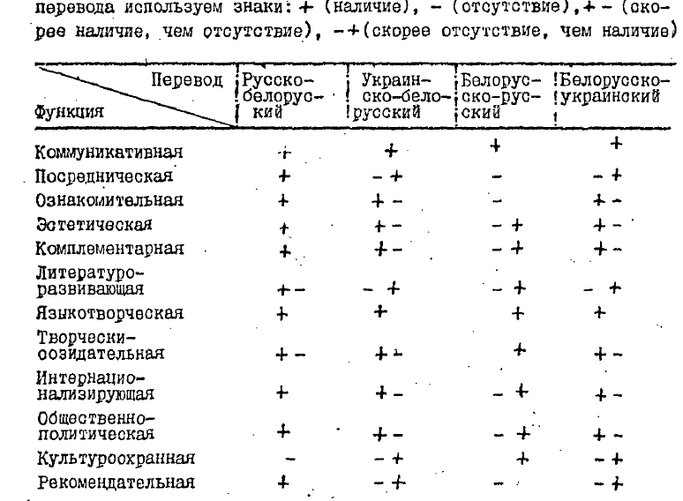

Slide 8
Ритмика

Slide 9
Профили ударности русского (1791), украинского (1798) и белорусского (1820) переложения «Энеиды»

Slide 10
Перевод с русского на белорусский

Slide 11
Перевод с русского на белорусский
В это время так и должно быть,
Колас боготворит Пушкина

Slide 12
«калі б не было Пушкіна з яго "Анегіным ", одай "Вольнасць" і "Пасланнем у Сібір", "Капітанскай дочкай" і казкамі, – не было б, напэўна, і маіх паэм "Новая зямля" і "Рыбакова хата"; маёй лірыкі і прозы»
Колас, Я. Збор твораў: у 20 т. Мінск: Беларус. навука, 2012. – Т. 17: Публіцыстыка (пач. 1950-х гг.–1956), з архіўных матэр. (1925, 1926, 1930), нарысы (1917– 1944), літ. крытыка (1928–1956). Стар. 538

Slide 13
 |  | I |  | II |  | III
 |  | /--/-/-/(-) | --//-/-/(-) | -//--/-/(-) | -/--//-/(-) | -/-//--/(-) | -/-/--//(-)
Рус | Односложные | + | - | - | - | - | ±
 | Многосложные | - | - | - | - | - | -
Бел | Односложные | + | - | - | - | + | -
 | Многосложные | ± | ± | - | - | - | +

Slide 14
Частота неметрических ударений в русском и белорусском Я4 (XIX-XX вв.)
Хорей, кажется,
выдерживается строже, но это не точно
 | Слоги |  |  |  | Кол-во строк
 | 1 | 3 | 5 | 7
Русский | 4,7% | 0,8% | 0,7% | 0,7% | 12304
Белорусский | 4,9% | 4,2% | 3,8% | 5% | 20021
Пад ногі кінуў». Агонь пыша,
Ды імем бога малю я

Slide 15
Вероятность спондеев в Я4 в переводе Пушкина Коласом
 | Год | Слоги |  |  |  | Кол-во строк
 |  | 1 | 3 | 5 | 7
Полтава (Пушкин) | 1829 | 5% | 0,3% | 0,7% | 0,5% | 1452
Перевод на белорусский (Колас) | 1938 | 4,8% | 2,3% | 1,3% | 3% | 1485
т.е. меньше, чем в среднем (4-5%) на белорусском (в т.ч. в авторских), но сильно больше, чем в русском

Slide 17
Спондеи в переводе с белорусского на русский
Автор | Текст | Год | Слоги |  |  |  | Кол-во строк
 |  |  | 1 | 3 | 5 | 7
Вераніцын | Тарас на Парнасе | 1855 | 9,5% | 5% | 2,8% | 9% | 317
Перевод на русский (Лозинский) |  | 19?? | 4,2% | 2,3% | 1% | 1% | 310

Slide 18
Перевод с русского на белорусский

Slide 19
Переложение vs перевод
В. П. Рагойша о переводах «Демона» (Кравцов/Колас): «Аднак чытаеш паэму, і ў многіх месцах ловіш сябе на думцы: так, гэта Лермантаў, але нейкі надта з'іначаны, залішне абеларушаны. Гэта — асноўны недахоп перакладу Макара Краўцова. Перакладаць так маглі яшчэ ў канцы XIX ст., але ў 20-х гадах XX ст., пасля з'яўлення перакладаў Янкі Купалы і Максіма Багдановіча, адапціраваць арыгінал было нельга»

Slide 20
Семантика размера
Предисловие к изданию «3 Онегиных»: «Калі перакладаецца з рускай мовы на беларускую раман пра жыццё дваранства, складана ўтрымацца ад травестацыі, ад той заразлівай інтанацыі, з якой напісаны «Тарас на Парнасе» ці «Энеіда навыварат». Быт беларускай вясковай шляхты дзевятнаццатага стагоддзя (уявім сабе Ларыных беларусамі) зафіксаваны найперш у польскай мове, быт гарадскога сталічнага дэндзі (гэткі менскі Анегін) — у мове рускай, а перадаць іх трэба мовай, якая спакон веку была мовай простага народу, з яе дасціпнай іроніяй і трапнай грубаватай стылістыкай. Перакладчык «Анегіна» павінен знайсці, адабраць і скласці ў выразны лексічны пласт тыя беларускія адзінкі, якія мо-гуць быць мовай шляхты ці мовай дэндзі, і гэта праблема вельмі маштабная»

Slide 21
Белорусский и русский Я4:
XVIII век переходный Пушкин начало ХХ века
русский
1820
1 треть ХХ века
послевоенный период
белорусский

Slide 22
Перевод с белорусского на русский
 | 1 | 3 | 5 | 7
Бел | 0,036 | 0,018 | 0,018 | 0,018
Рус | 0,025 | 0 | 0 | 0
_________________________
Данные С. Качалова

Slide 23
Перевод с белорусского на русский
Русский профиль типичен для своего времени
 | 1 | 3 | 5 | 7
бел | 4% | 6,4% | 5,4% | 5,2%
рус | 3% | 0,9% | 0,9% | 0,6%

Slide 24
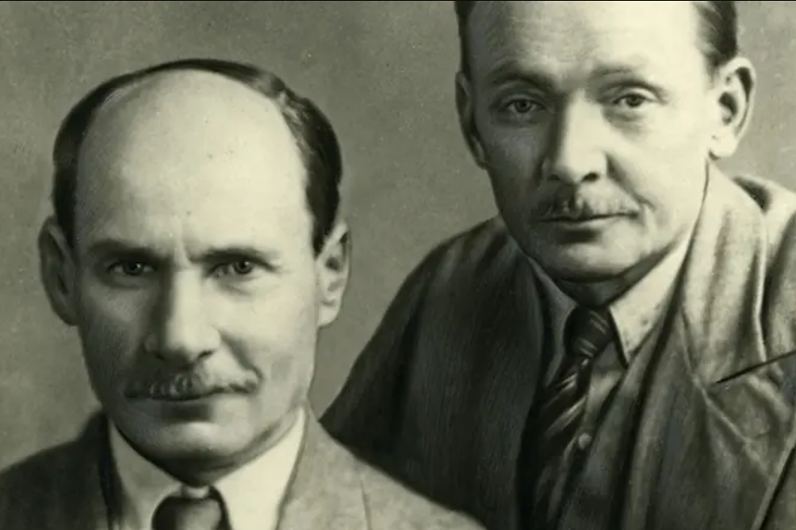
Вместо заключения

